Slide 1
ETIKA
KODE ETIK PSIKOLOGI
Dosen:
Dr. Erdina Indrawati

Slide 2
PUSTAKA
1. HIMPSI, Kode Etik Psikologi Indonesia, 2010
2. Pedoman Penulisan Tesis & Disertasi, Program Pascasarjana UNJ Jakarta, 2005
3. Bayles, D.M, Professional Ethics, Wadworth, 1981
4. Corey, Gerald, Theory and Practice of Counseling and Psychotherapy, California Brooks/Cole Publishing Company, 1991
5. K. Bertens, Etika, PT. Gramedia Pustaka Utama, Jakarta, 1993
6. Magnis, Franz-Suseno, dkk, Etika Sosial, PT. Gramedia Pustaka Utama, Jakarta, 2000
7. Marnio Pudjono, Kode Etik Psikologi, Buku Pegangan Kuliah, UGM Yogyakarta, 2000
8. Soetjipto dan Raflis Kosasi, Profesi Keguruan, Dirjen Perguruan Tinggi Departemen P&K, 1994

Slide 3
A. Pengertian Etika
ilmu yang membahas tentang masalah perbuatan atau macam-macam tingkah laku dalam psikologi dari manusia sehingga bisa dinilai baik dan buruknya

Slide 4
Etika juga disebut dengan ilmu normative yang berisi tentang norma atau ketentuan serta nilai yang bisa digunakan dalam kehidupan manusia sehari-hari.

Slide 5
B. Tujuan mempelajari Etika
Membentuk kondisi agar seseorang/kelompok/organisasi dapat mengetahui, memahami, dan menginternalisasikan serta menjalankan perilaku yang baik untuk selama-lamanya
Berkaitan erat dengan kejiwaan yang membentuk kesadaran pandangan hidup dan hati nurani yang mana individu tidak dapat hidup normal tanpa orang lain atau tanpa masyarakat.

Slide 6
3. Membantu seseorang/kelompok/organisasi untuk mendapatkan konsep mengenai penilaian baik dan buruknya perilaku atau tindakan dalam ruang dan waktu tertentu.
4. Etika juga memberikan bekal kepada manusia untuk dapat mengambil sikap yang rasional terhadap semua norma.
5. Menciptakan tata kehidupan yang damai dan saling menghormati dan melindungi antar sesama.

Slide 7
C. Manfaat Mempelajari Etika
Untuk mencapai dan menemukan pendirian yang teguh dalam pergolakan dan pergaulan pandangan moral yang berbeda-beda.
2. Pemahaman etika yang mantap akan cepat membantu kita dalam menemukan re-orientasi agar dapat membedakan hal-hal yang bersifat hakiki dan hal-hal yang berubah sewaktu-waktu.

Slide 8
Kegunaan etika secara implikatif
Membantu menjelaskan, meramalkan dan memilih persoalan-persoalan dan gejala sekaligus menetapkan keputusan dalam bersikap dan bertindak serta cara melakukannya.
Membantu mengembangkan pemahaman terhadap segala bentuk perubahan dalam masyarakat maupun dalam diri kita.

Slide 9
Membantu mengenali prinsip-prinsip yang paling tepat dalam menghadapi berbagai kebiasaan hasrat-hasrat normatif dan perubahan yang ada di masyarakat.
Membantu mengenali nilai-nilai moral yang berlaku dan harus selalu diperhatikan, dibahas, dan dikaji secara lebih intens.

Slide 10
D. Fungsi Praktis Mempelajari Etika
Etika akan membangun keterampilan intelektual yaitu keterampilan beragumentasi secara rasional dan kritis.
Keterampilan ini diperlukan agar manusia dapat mengambil sikap yang wajar di dalam suasana pluralisme, ciri khas zaman sekarang.

Slide 11
Beberapa Fungsi Etika dapat dibedakan menjadi:
1. Etika Sosial
2. Etika Kesehatan
3. Etika Kedokteran
4. Etika Akademis
a. Etika Penelitian
b. Etika Penulisan Karya Ilmiah
c. Etika Lifelong Learning (Belajar sepanjang hayat)
5. Etika Profesi

Slide 12
1. Etika Sosial
Etika sosial/pergaulan menyangkut hubungan antar manusia atau kelembagaan seperti:
a. Keluarga
b. Masyarakat
c. Negara
Sikap kritis terhadap pandangan-pandangan dan ideologi serta tanggung jawab manusia terhadap lingkungan hidup

Slide 13
2. Etika Kesehatan
Etika ini termasuk etika profesi dalam bidang profesi kesehatan. Masalah etika dan hukum kesehatan merupakan masalah norma/nilai-nilai yang hidup di masyarakat. Ada 4 norma:
  Norma Kepercayaan
  Norma Kesusilaan
  Norma Kesopanan
  Norma Hukum

Slide 14


Perilaku tenaga kesehatan dapat diukur melalui norma etika sekaligus norma hukum.
Memahami etika kesehatan berarti mengerti etika biomedis atau “biotika” yaitu meneliti aspek etis dan masalah-masalah teknologi, ilmu kedokteran dan biologi sejauh diterapkan pada manusia.

Slide 15
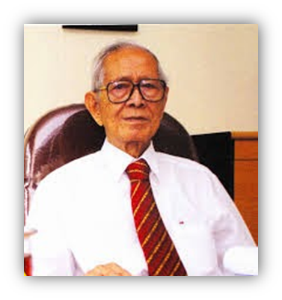
Menurut Soejono Soekanto
Etika kesehatan :
mencakup penilaian terhadap gejala kesehatan yang disetujui atau tidak disetujui, dan juga mencakup suatu rekomendasi bagaimana bersikap tindak secara pantas dalam bidang kesehatan”

Slide 16

3. Etika Kedokteran
Yaitu aturan kesusilaan dan aturan mengenai perilaku dan sikap yang secara khusus berlaku untuk dan antar para dokter sendiri.
Etika kedokteran yang ada dan digunakan saat ini merupakan suatu kode yang di landasi sumpah Hipokrates yang kemudian di kembangkan menjadi sumpah dokter yang relative seragam di berbagai masyarakat di dunia. Etika kedokteran pada dasarnya merupakan suatu kerangka tindak yang di anggap pantas oleh seorang dokter.

Slide 17

4. Etika Akademis
Untuk menjadi seorang professional tentu harus lebih dulu melalui tahap pendidikan akademis. Dengan demikian dikenal etika khusus dalam lingkungan akademis yang disebut etika akademis, terdiri dari etika penelitian, etika penulisan karya ilmiah, dan konsep belajar sepanjang hayat.

Slide 18
Etika Akademis
Etika Penelitian
Etika Penulisan Karya Ilmiah
Lifelong Learning/
Belajar Sepanjang Hayat (BSH)

Slide 19
a. Etika Penelitian
Penelitian dengan melibatkan manusia sebagai subyek penelitian tidak boleh dengan paksaan atau tanpa pemberitahuan lebih dahulu. Subyek dapat diikutsertakan dalam penelitian karena sukarela, dan memahami benar macam apa yang akan dijalaninya, tujuannya, dan manfaat serta resiko yang mungkin ada.
Pada penelitian dikenal azas “jangan merugikan”

Slide 20
b. Etika Penulisan Karya Ilmiah
Seorang ilmuwan memiliki kewajiban untuk menyebarluaskan ilmu yang dimilikinya atau yang ditemukannya melalui penelitian kepada ilmuwan lain dan masyarakat ilmiah. Sesuai dengan etika, ilmuwan dituntut jujur, bersih, dan mempunyai itikad baik serta mengikuti norma-norma etika yang berlaku. Demikian pula dalam menulis suatu karya tulis ilmiah, isi tulisan hendaknya mengungkapkan fakta yang benar dan nyata, bukan karangan atau hasil manipulasi.

Slide 21
c. Lifelong Learning/Belajar sepanjang Hayat (BSH)
Belajar sepanjang hayat merupakan kebutuhan yang sangat mendasar bagi peningkatan dan pengembangan sumber daya manusia dan dijadikan prinsip dasar bagi pendidikan universal, termasuk Indonesia. Hal ini dijadikan consensus dan tekad bersama para anggota ekonomi APEC dalam Deklarasi Bogor (1994), dilanjutkan dengan Anggota Oaka (1995) dan Rencana Manila (1996). Konsep BSH ini perlu dijadikan gerakan nasional menuju kepada peningkatan SDM Indonesia yang berkualitas dan mempunyai daya saing yang tinggi di tingkat regional maupun global.

Slide 22
Masalah etika dalam penulisan karya ilmiah perlu diperhatikan mulai dari judul, pencantuman nama penulis, cara menulis atau aturan menulis kutipan/acuan, metodologi, hasil pembahasan/diskusi, ucapan terima kasih dan sebagainya. Seorang ilmuwan hendaknya dapat menghargai dan menghormati orang lain.

Slide 23
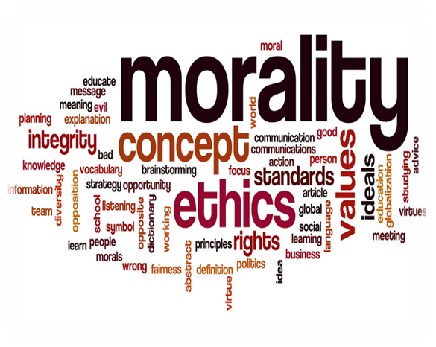
MORAL
Moral secara ekplisit adalah hal-hal yang berhubungan dengan proses sosialisasi individu tanpa moral manusia tidak bisa melakukan proses sosialisasi.
Moral juga dapat diartikan sebagai sikap,perilaku,tindakan,kelakuan yang dilakukan seseorang pada saat mencoba melakukan sesuatu berdasarkan pengalaman, tafsiran, suara hati, serta nasihat,dll

Slide 24
Terima Kasih

